Slide 1


INFORME DEL RECTOR
Mayo-Agosto 2021

Slide 2


TRANSPARENCIA
Para la
2da. evaluación trimestral del 2021
UTGuaymas mantiene la Excelencia
100%
De cumplimiento
Y de atención de solicitudes de información

Slide 3
Administración y Finanzas
Recurso recibido de enero - septiembre 2021
$17,558,393.72

Slide 4
Administración y Finanzas
Presupuesto ejercido de enero a septiembre 2021
PERSONAL ACTIVO Mayo-Agosto 2021
6 PTC´s 43 PA´s 25 Administrativos 8 Directivos

Slide 5


Gestión de Recursos
FONDO DE APORTACIONES MÚLTIPLES 2021
DESCRIPCIÓN:
CONSTRUCCIÓN DE EDIFICIO DE CAFETERÍA, HANGAR PARA ENSAMBLE Y PINTURA DE AVIÓN BAJO SISTEMA DUAL Y OBRAS EXTERIORES EQUIPIAMIENTO DE SEGURIDAD, LUMINARIAS Y ACCESO INSTITUCIONAL EN LA UNIVERSIDAD TECNOLÓGICA DE GUAYMAS
Empresa Adjudicada en proceso de licitación del ISIE
CSG INGENIERÍA, S.A. DE C.V.
Importe Contratado
$17,887,437.98

Slide 6
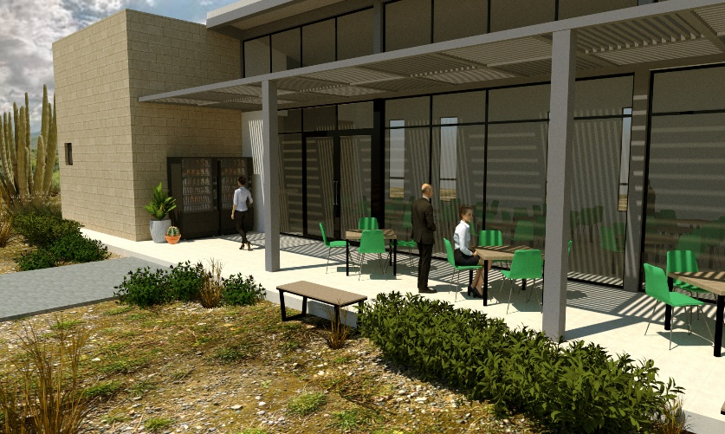
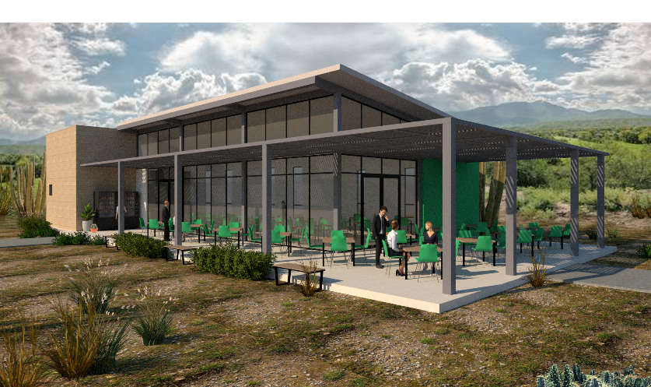
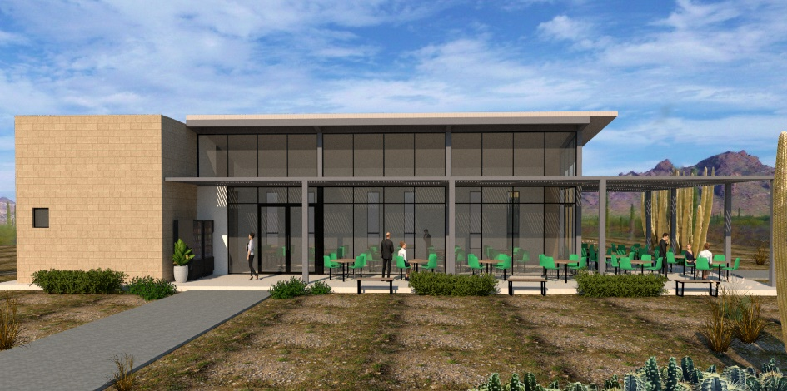
Gestión de Recursos
FAM 2021
Cafetería
PROYECTO

Slide 7
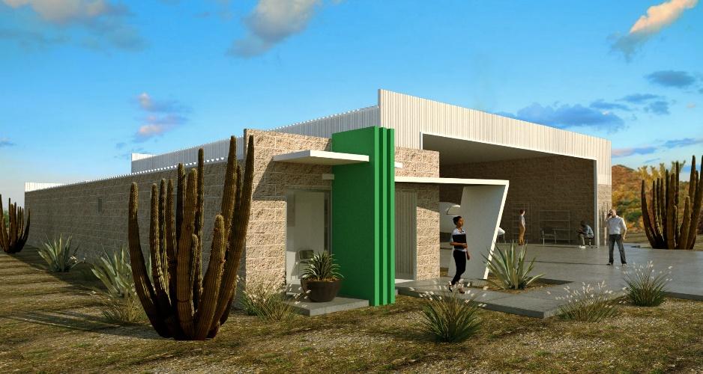
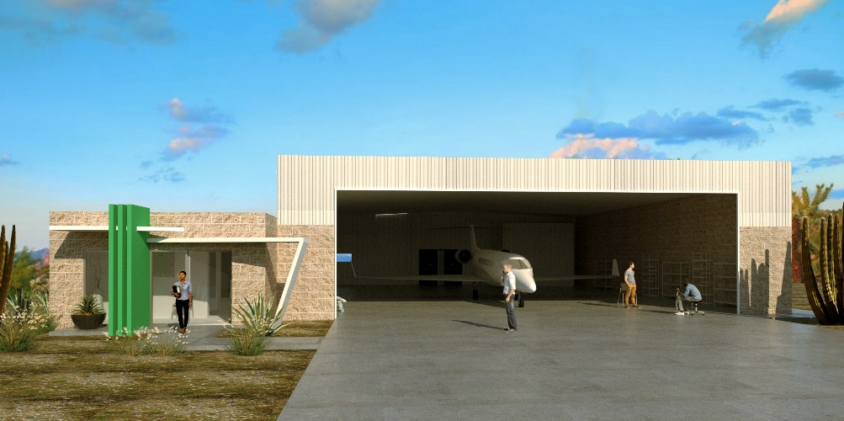
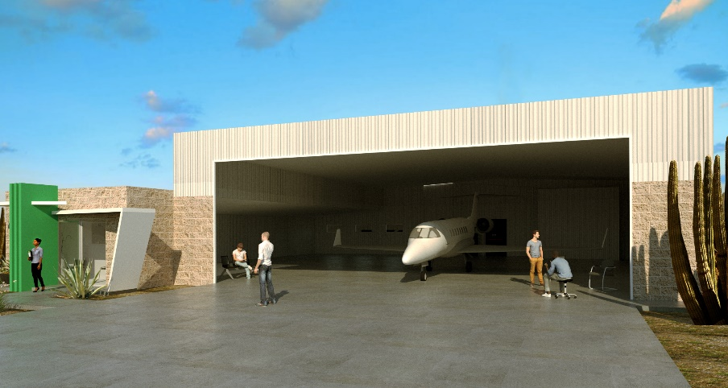
Gestión de Recursos
FAM 2021
Hangar
PROYECTO

Slide 8
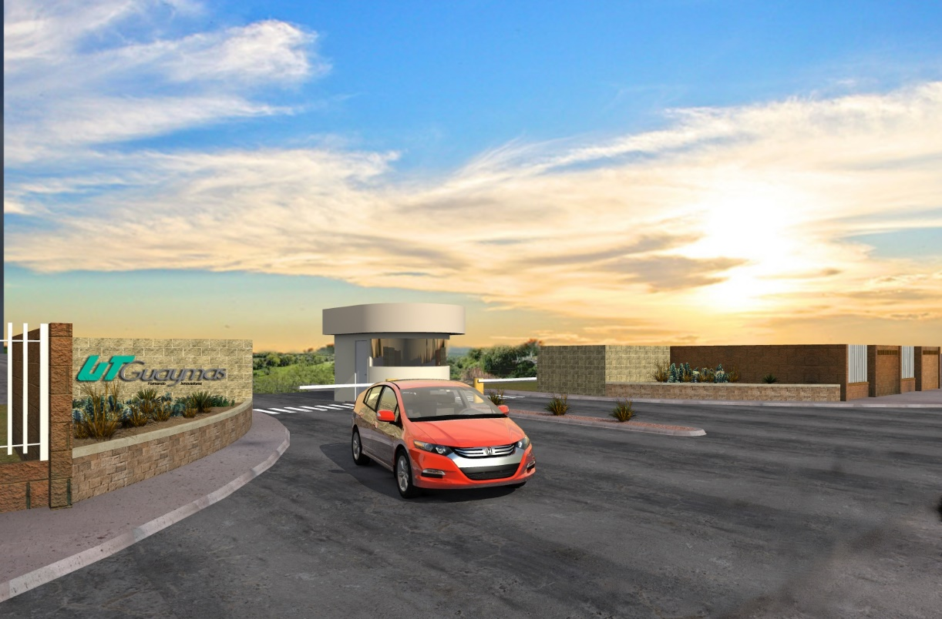
Gestión de Recursos
FAM 2021
Acceso Vehicular
PROYECTO

Slide 9
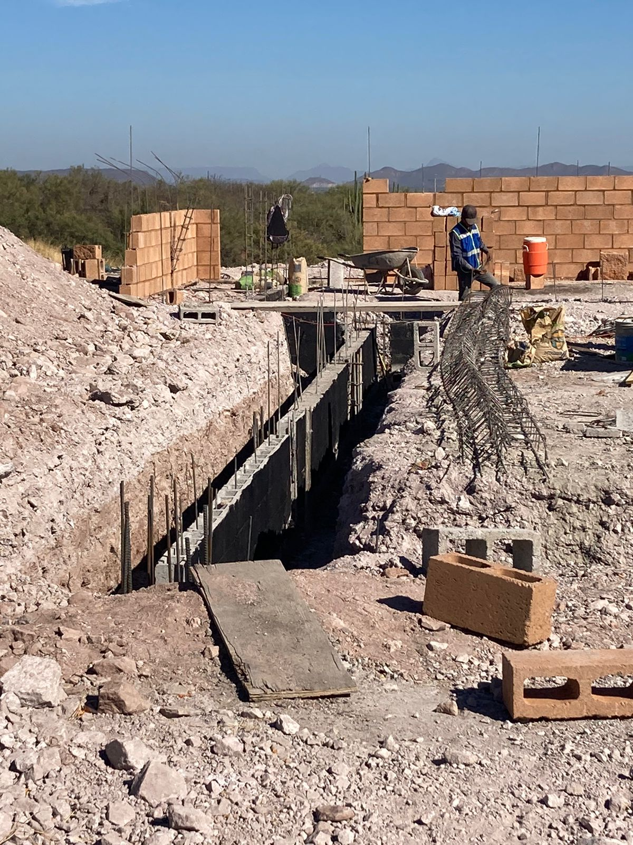
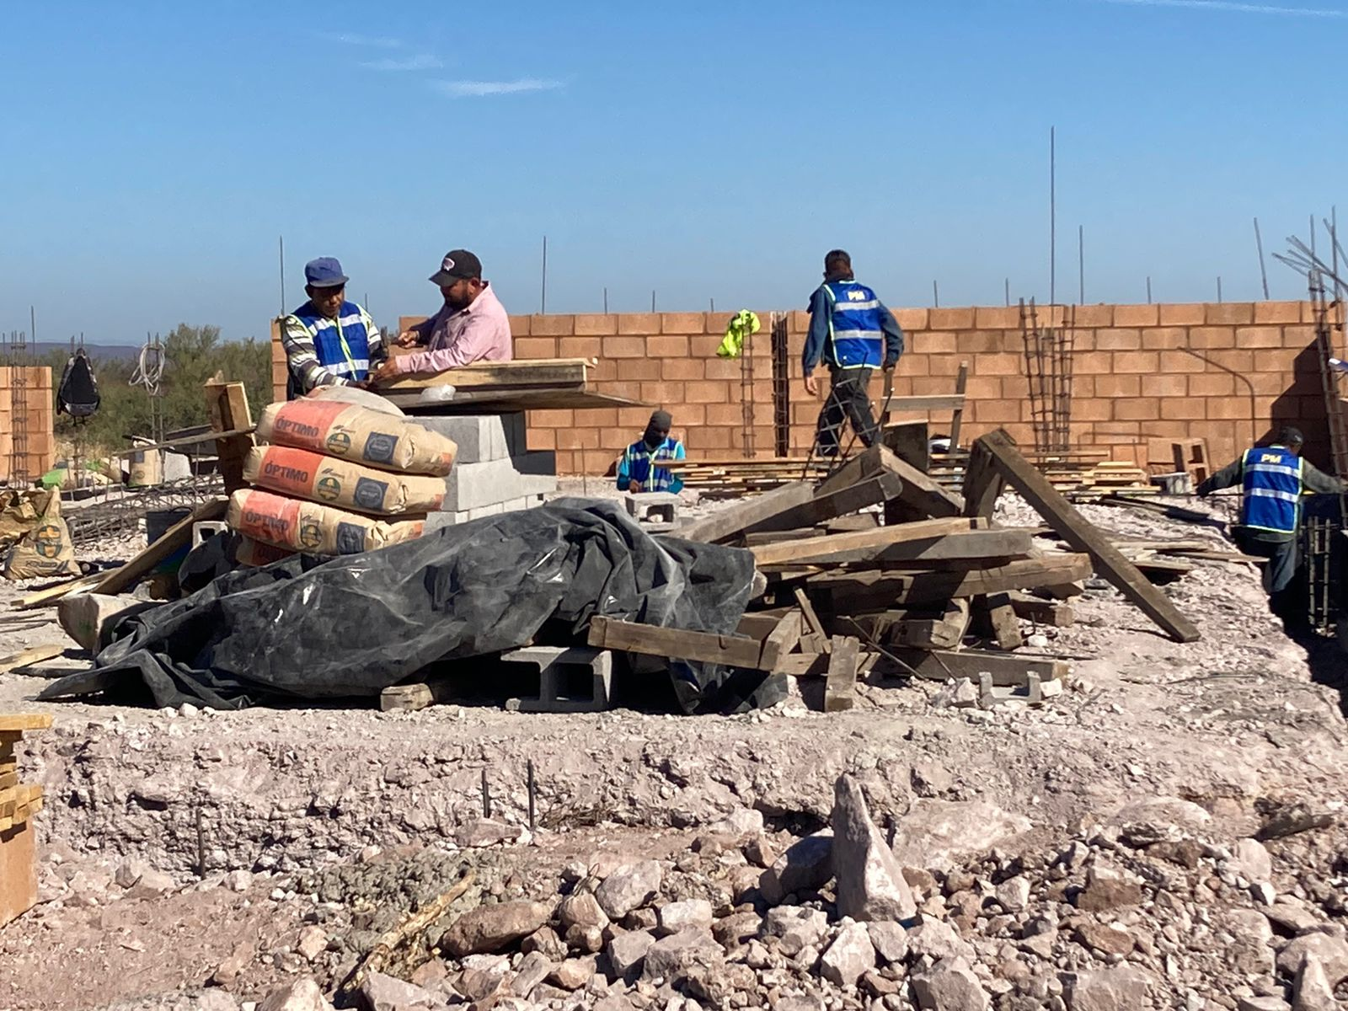

Gestión de Recursos
FAM 2021
Cafetería
AVANCES

Slide 10
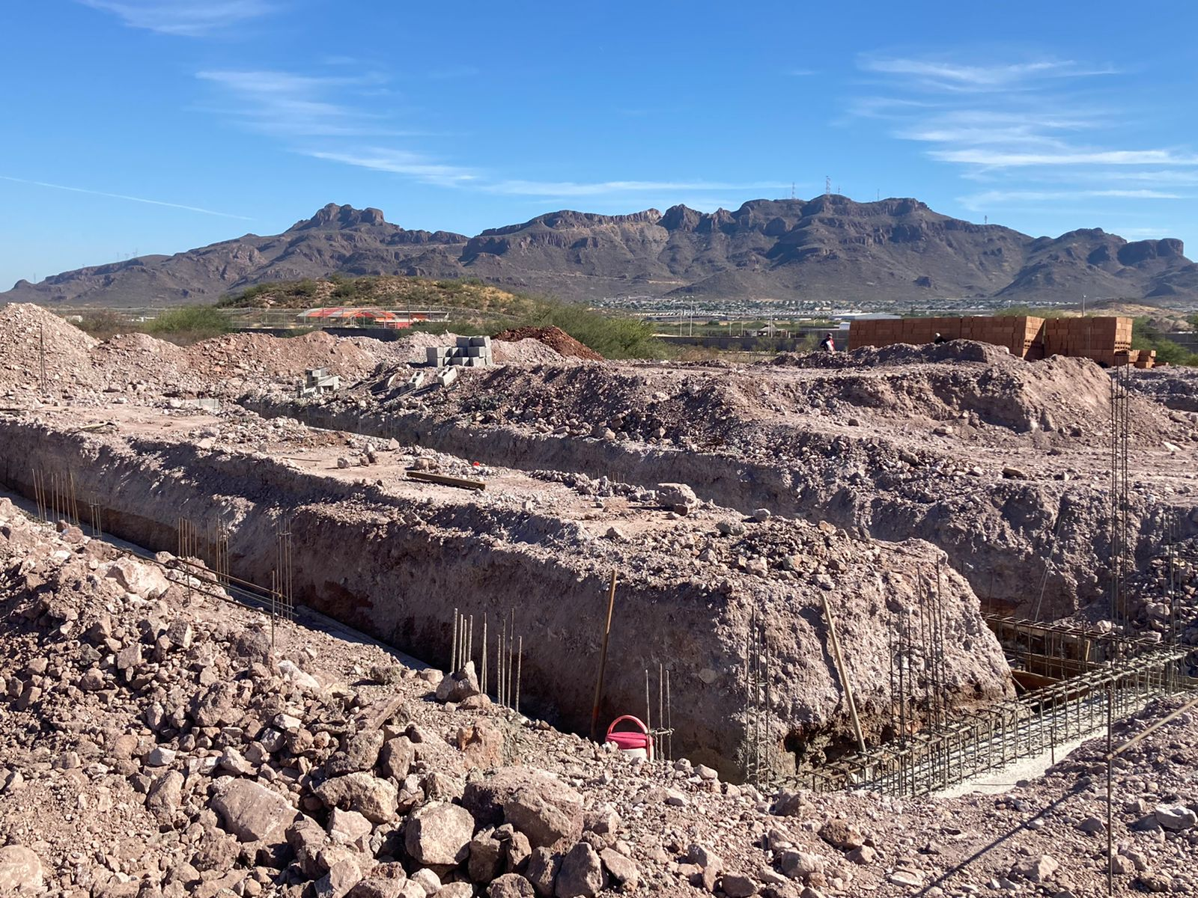
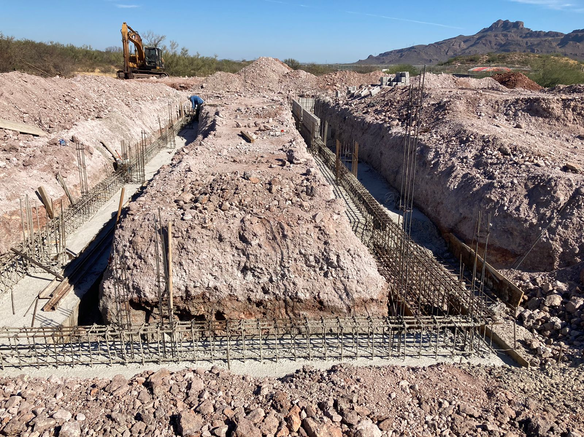

Gestión de Recursos
FAM 2021
Hangar
AVANCES

Slide 11



Gestión de Recursos
FAM 2021
PENDIENTE DE LICITACIÓN
Licencias Microsoft y Software
Licencias Microsoft y software para equipo de cómputo propiedad de la universidad $2,000,000.00
***Imágenes ilustrativas

Slide 12



CONVENIOS
2 Convenios Firmados con diferentes instituciones y/o empresas
Convenio de colaboración con Cecytes Sonora.
Convenio de colaboración con la Cityexpress hoteles.

Slide 13


CONVENIOS
Convenio de colaboración con el CECYTES.
Objetivo: Certificaciones de inglés
Colaboración Académica, científica y tecnológica
Desarrollo en la formación y especialización de los Recursos Humanos
Investigaciones Conjuntas
Asesoría Técnica o académica

Slide 14
CONVENIOS
Convenio de colaboración con la Cityexpress hoteles.
Objetivo: Contar con tarifas preferenciales para personal de la Universidad Tecnológica de Guaymas.

Slide 15
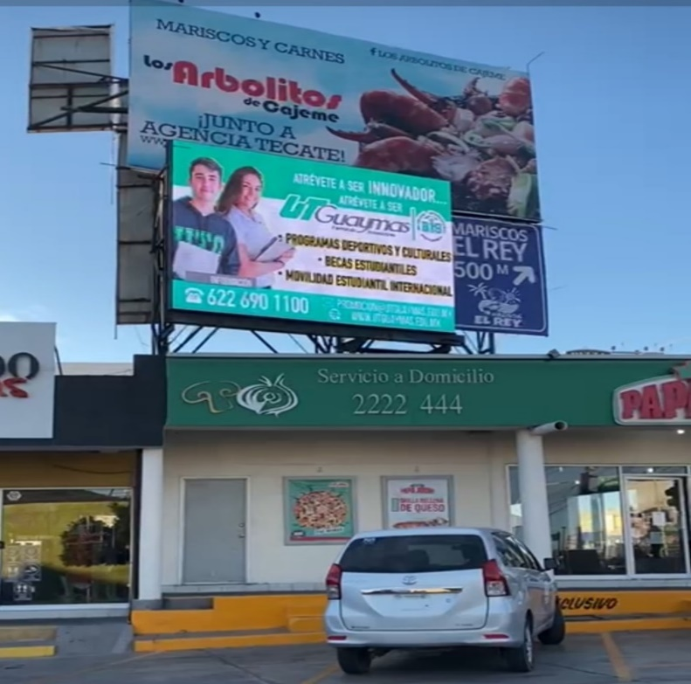
PROMOCIÓN
Promoción en pantalla publicitaria, ubicado en Calzada García López, frente a Ley Vigia. Con 233 repeticiones al día.

Slide 16

PROMOCIÓN
Promoción en espectacular, ubicado en carretera internacional, tramo Guaymas-Empalme

Slide 17
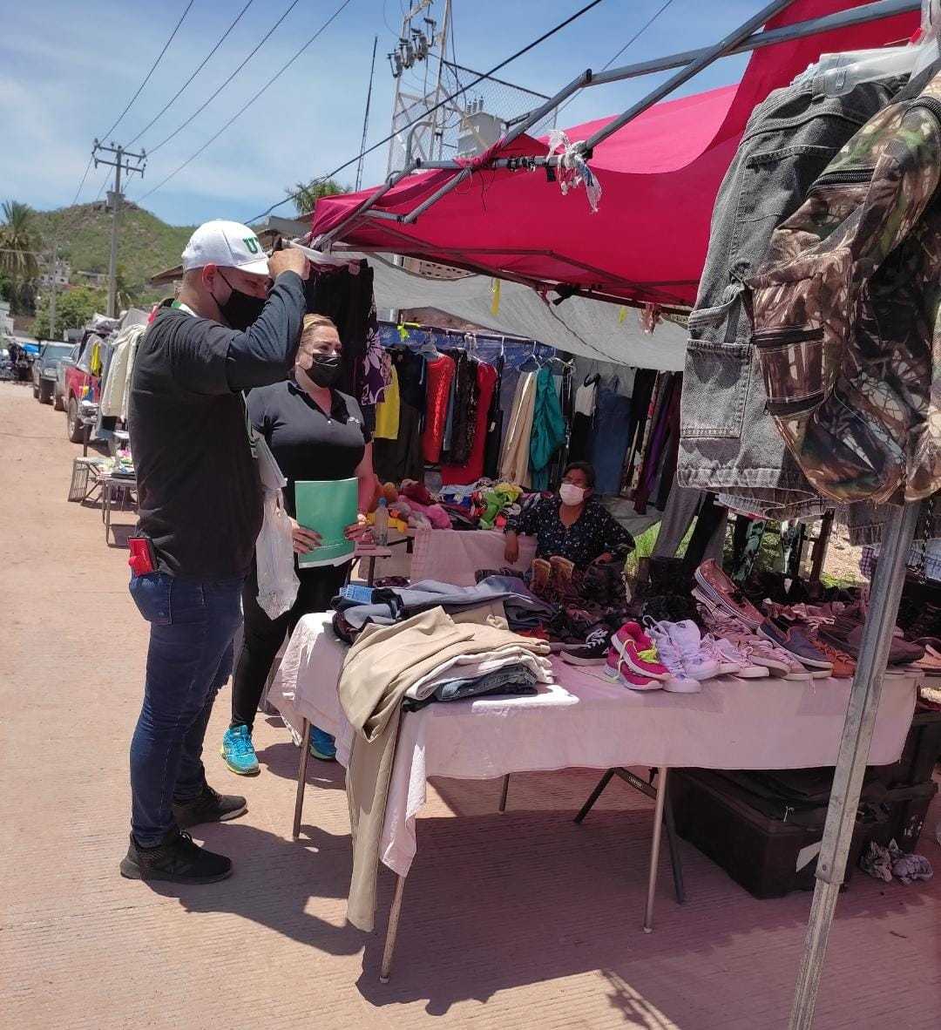
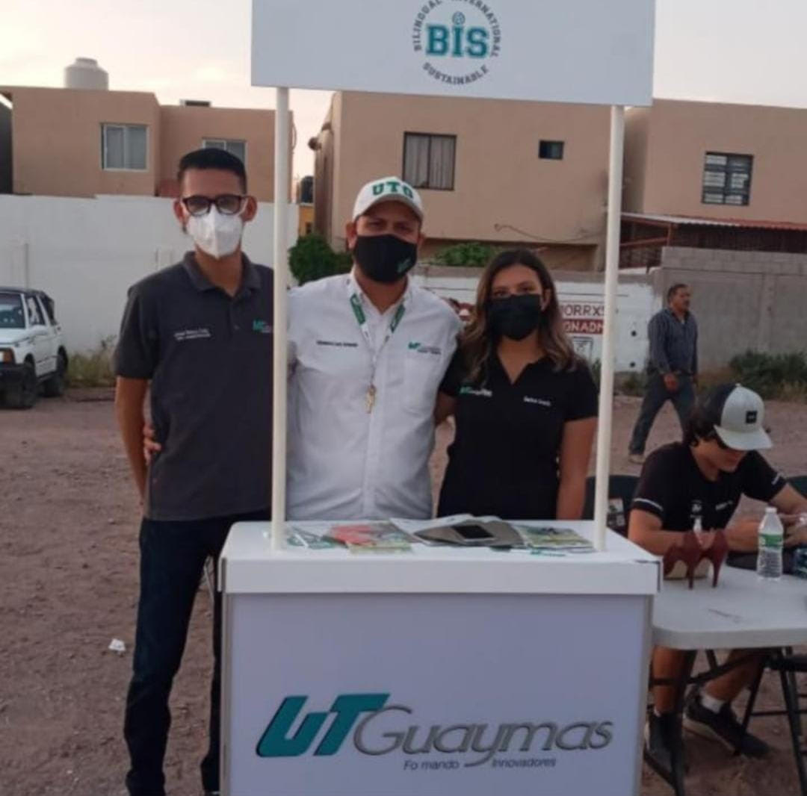
PROMOCIÓN
Volanteo y Perifoneo en diferentes puntos de la Ciudad y en el Valle de Guaymas

Slide 18

PROMOCIÓN
Spot publicitario en estación de radio FM 105

Slide 19



PROMOCIÓN
Videos Redes Sociales

Slide 20
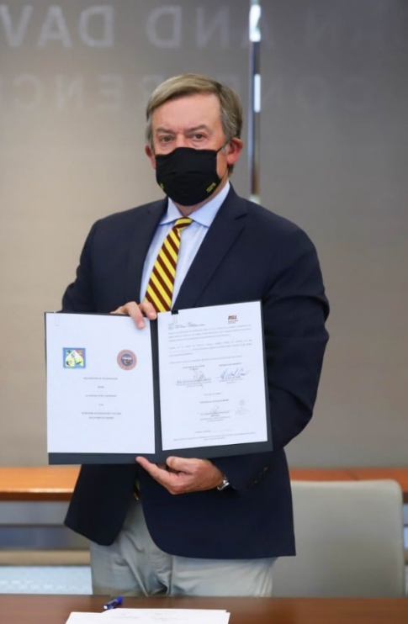
CONVENIO ASU – ESTADO DE SONORA
Firma de la Declaración de Colaboración entre la ASU y el Gobierno del Estado de Sonora
Testigo en la firma entre la
Arizona State University y el Gobierno del Estado de Sonora,
para promover cursos e interacción entre estudiantes y personal educativo.

Slide 21

FORO VIRTUAL
Conocimiento sin fronteras: “Movilidad e innovación en la Megarregión Sonora-Arizona”
Como parte de la relación que existe entre ambos estados para el
fortalecimiento de la Educación.

Slide 22
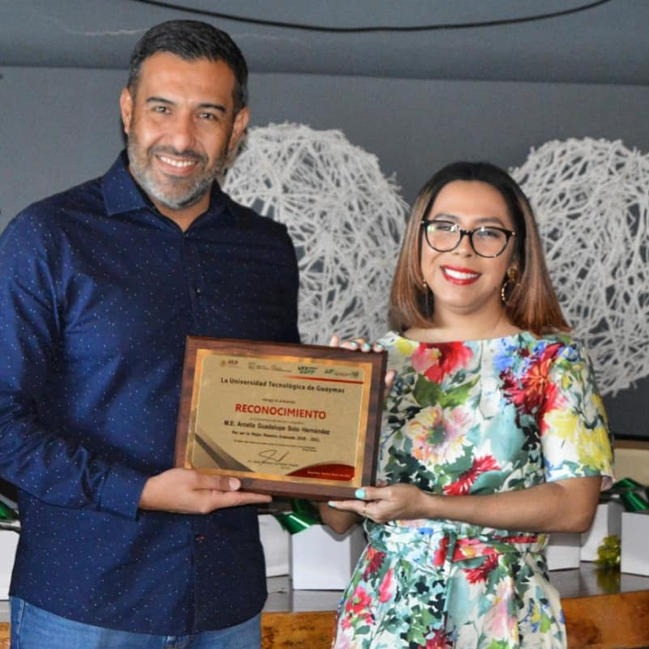
DÍA DEL MAESTRO
Reconocimiento a Maestros Distinguidos
Placas a los Mejores Docentes Evaluados del año como Profesores de Tiempo Completo y Profesores de Asignatura. Como mejores maestros evaluados 2020 - 2021 fueron reconocidas la Mtra. Arcelia Soto Hernández, Profesora de Tiempo Completo y La Teacher Karem Carrazco Ortiz, Profesora de Asignatura del Idioma Inglés.

Slide 23
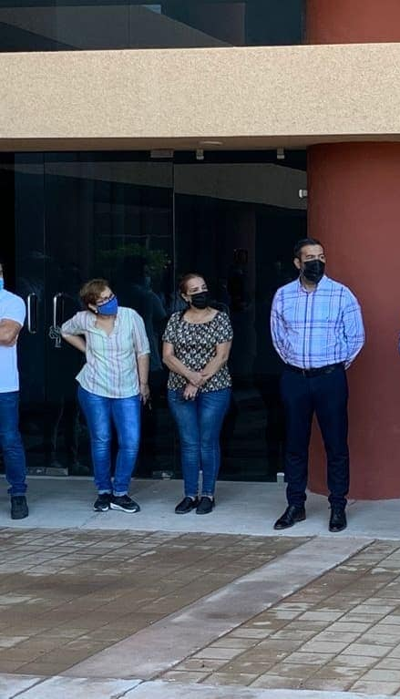
VACUNACIÓN COVID
Brigada de Vacunación a Sector Educativo
Participación en la coordinación de logística en la Brigada de
Vacunación al Sector Educativo
en Guaymas.

Slide 24
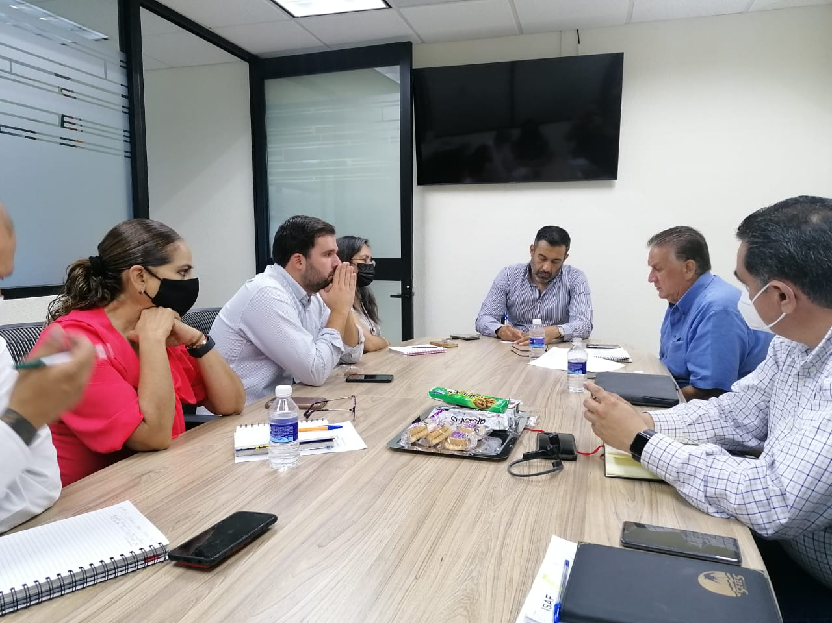
REUNIÓN EQUIPO INTERDISCIPLINARIO
Para atender Temas de Archivo de la UTGuaymas, se realizaron diversas reuniones de trabajo interno con el equipo Directivo para el planteamiento del
Plan Archivístico en la UTGuaymas.

Slide 25
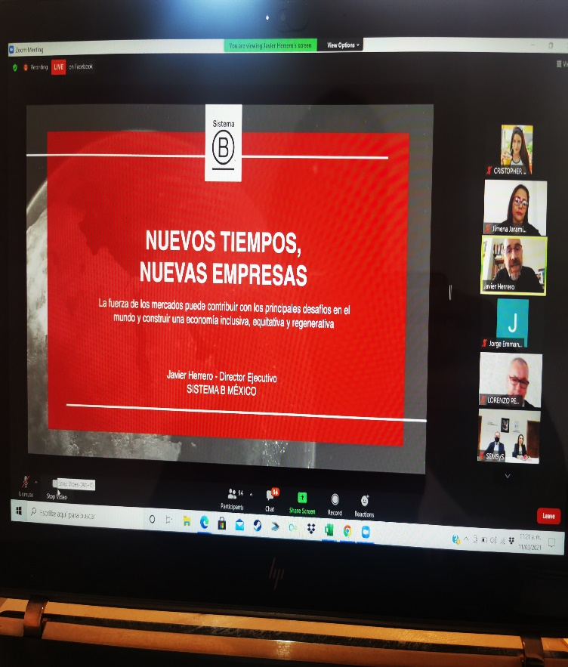

JORNADA DE EMPRENDEDORES
Alumnos y personal docente participaron en conjunto con la Secretaría de Educación, en la
“Jornada de Emprendedores”.
5 Tendencias del comercio electrónico
Emprendimiento desde la universidad
Finanzas personales para emprendedores
Claves del emprendedor
Nuevos tiempos, nuevas empresas

Slide 26
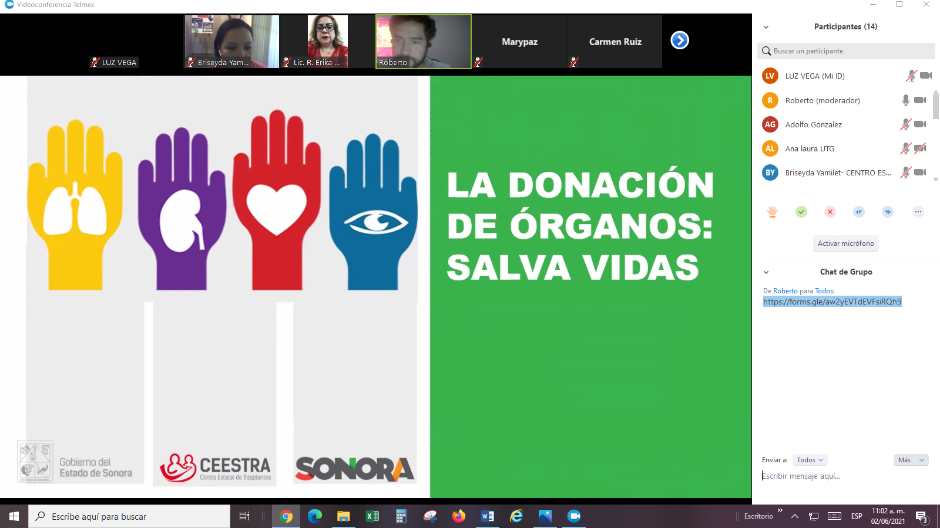
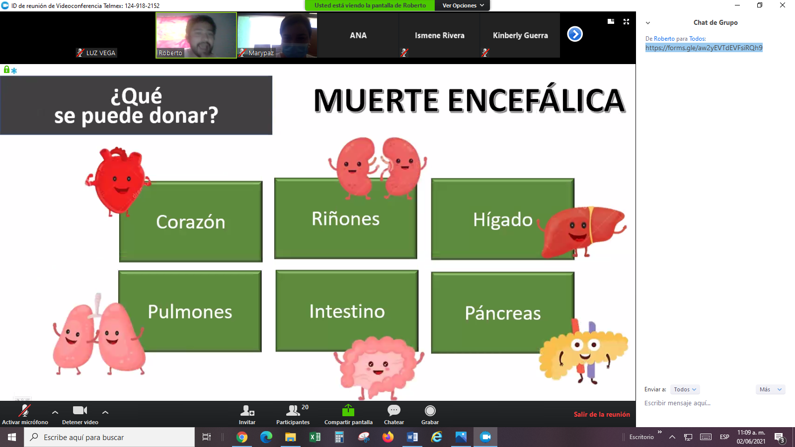
DONACIÓN DE ÓRGANOS
Conferencia dirigida al personal administrativo, docente y alumnos con el fin de crear conciencia sobre la importancia de la donación de órganos, desarrollando una sociedad empática y con cultura por el apoyo a quienes lo necesitan.

Slide 27
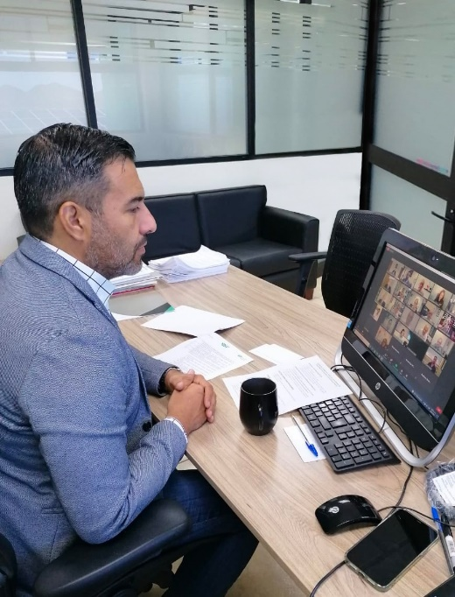

REUNIÓN DE RECTORES DE LAS UUTTyP
Participación virtual en la
2da. Reunión Nacional de Rectores
y Rectoras de las UUTT YP
Conmemoraciones del Centenario de la fundación de la SEP
XXX Aniversario de las Universidades Tecnológicas

Slide 28

RECONOCIMIENTO ESCUELA VERDE
Como parte de las actividades que la UTGuaymas ha emprendido a favor del medio ambiente y de la promoción al no uso de plásticos de un solo uso, recibimos el reconocimiento como Escuela Verde
Otorgado por CEDES (Comisión de Ecología y Desarrollo Sustentable del Estado de Sonora)
Convocatoria
100% Libres de Plástico
de un Solo Uso

Slide 29

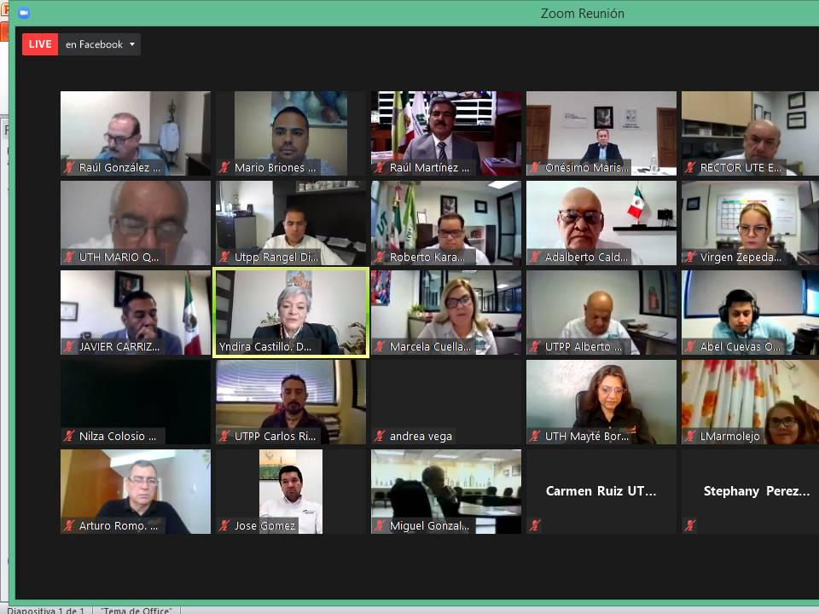
SEMANA INTER UUTT SONORA
Como parte de la celebración del XXX Aniversario de UUTT del país, se llevó a cabo la presentación de las actividades de la Semana Inter UUTT de Sonora a medios de comunicación, donde participaron autoridades a nivel estatal y federal, además de Rectores de Sonora

Slide 30
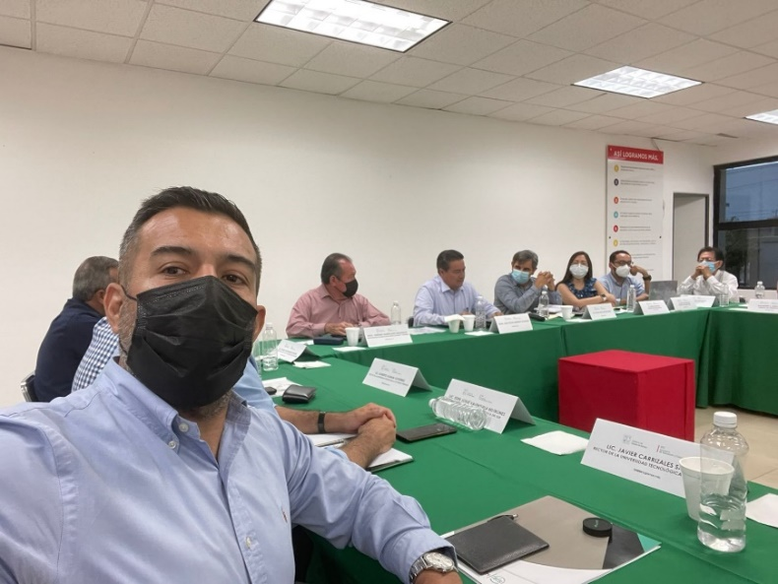
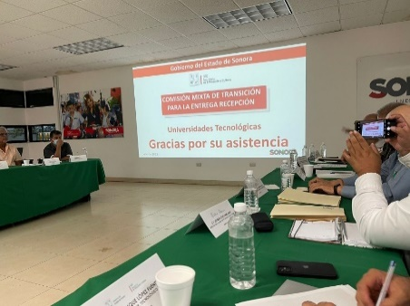
REUNIÓN PROCESO DE TRANSICIÓN
Se presentaron los avances realizados en UTGuaymas, como parte del proceso de transición de Entrega-Recepción 2021
3 Direcciones Con Entrega-Recepción
(Vinculación, Académica y Transparencia)

Slide 31
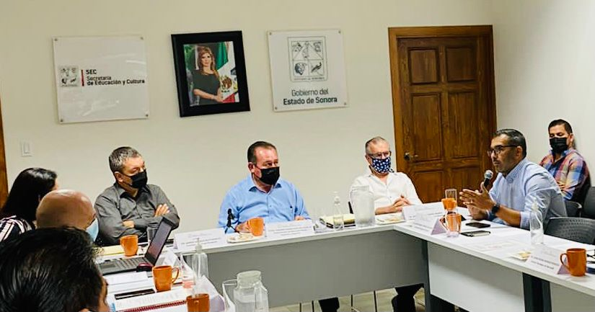
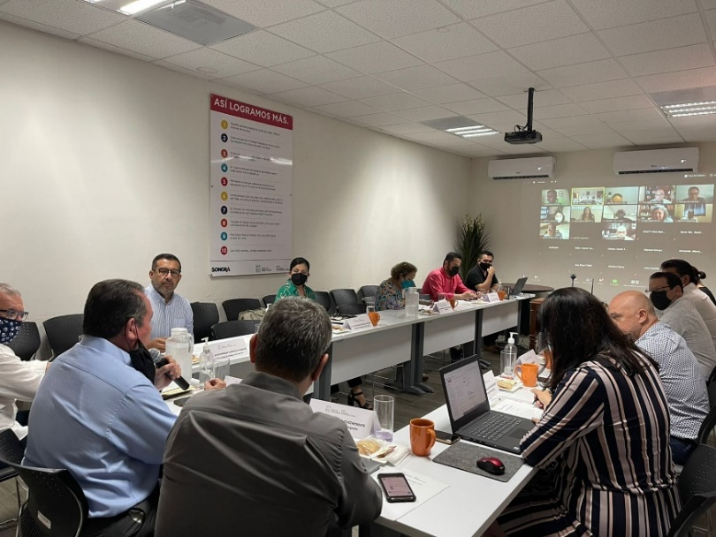
REUNIÓN DE TRABAJO
Reunión de Trabajo, atendiendo a temas relevantes de Educación Superior del Estado de Sonora con la presencia del Secretario Dr. Aaron Aurelio Grajeda Bustamante.

Slide 32
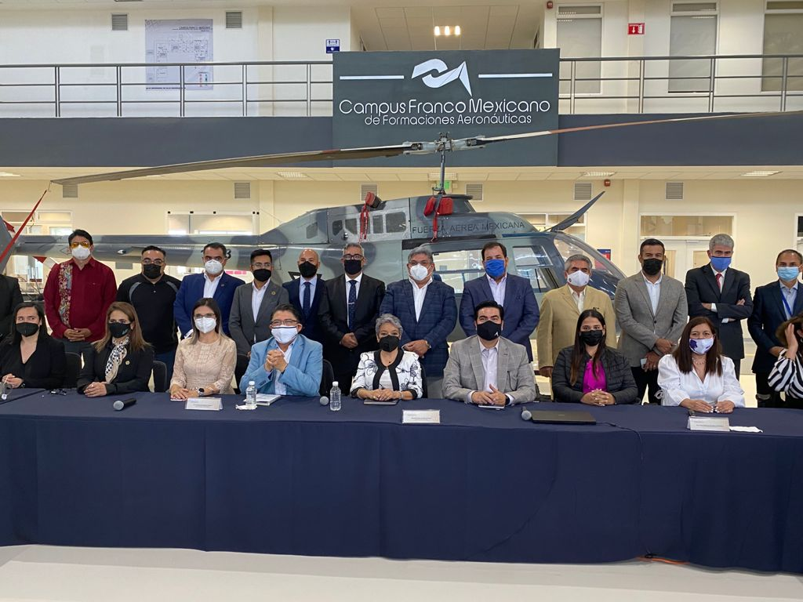
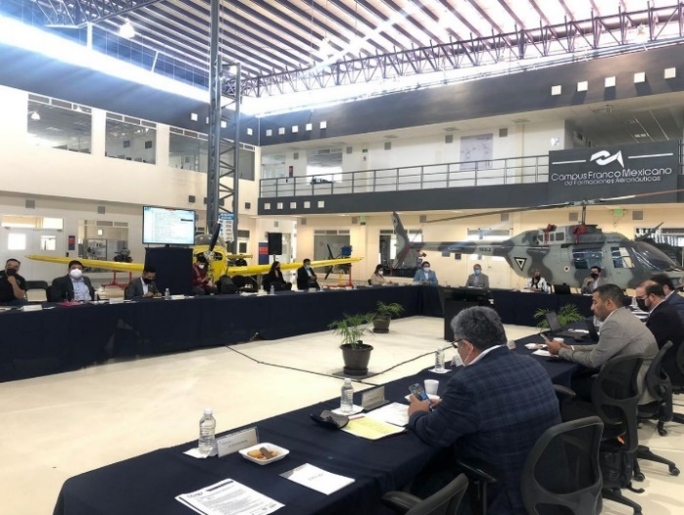
AGENDA ESTRATÉGICA 2019-2024
Reunión en las instalaciones de la UNAQ, en donde se llevó a cabo la Reunión de Seguimiento a los Trabajo de Creación de la Agenda Estratégica de las Sectores Aeronáutica y Espacial.
Objetivo:
Creación de la Agenda Estratégica y Espacial de las
IES 2030

Slide 33
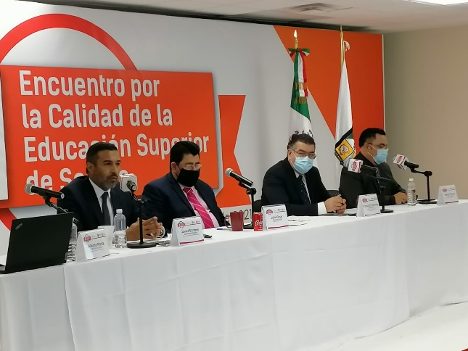
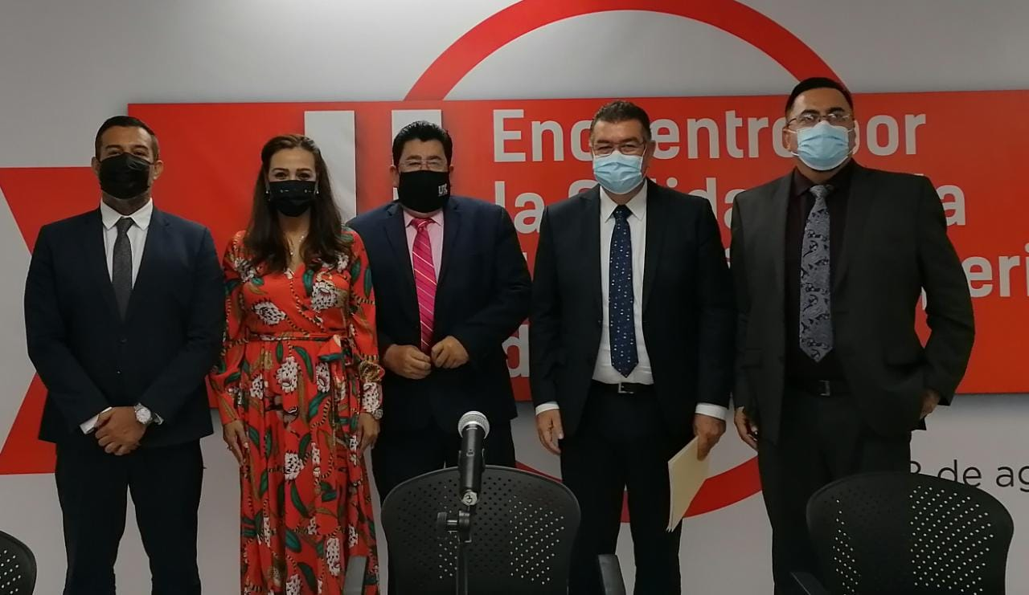
II ENCUENTRO CALIDAD DE LA EDUCACIÓN SUPERIOR
Trabajo junto a Rectores y directores de otras Instituciones de Educación Superior, para atender temas sobre las necesidades del personal Docente.
Mesa de trabajo:
“Educación Docente de Calidad”
Participación UTG:
“Necesidades del Personal Docente en este año en medio de Pandemia”

Slide 34
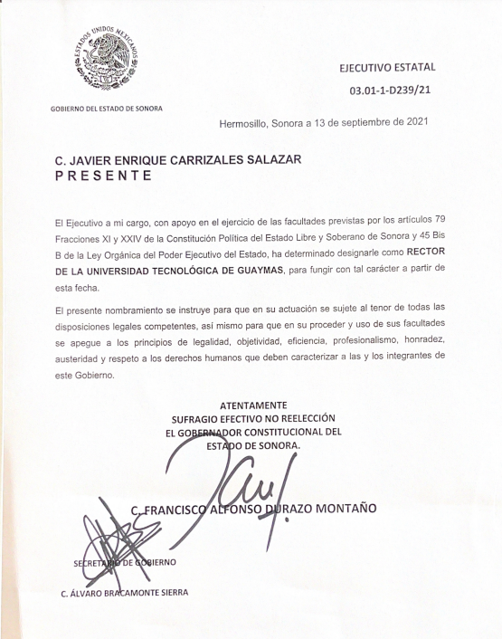
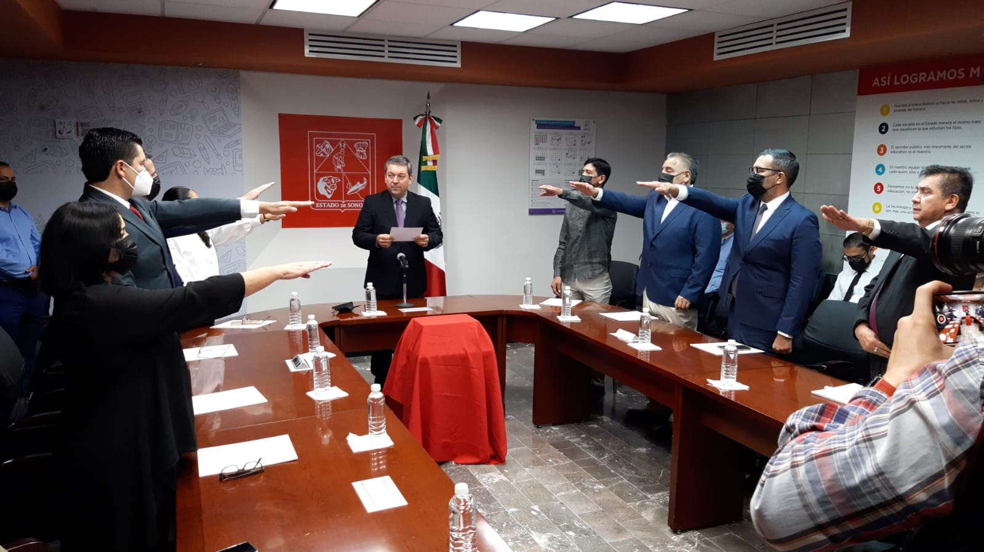
TOMA DE PROTESTA
Ratificación como Rector de la Universidad Tecnológica de Guaymas, al Lic. Javier Enrique Carrizales Salazar por el secretario de Educación y Cultura
Dr. Aarón Aurelio Grajeda Bustamante.
Documento de Nombramiento firmado por el
C. Gobernador Francisco Alfonso Durazo Montaño

Slide 35
UNIVERSIDAD TECNOLÓGICA DE GUAYMAS
Javier Enrique Carrizales Salazar
Rector

